Slide 1
Čitanje Hronike
Branko Tošović Institut für Slawistik der Karl-Franzens Universität Graz http://www-gewi.kfunigraz.ac.at/gralis branko.tosovic@uni-graz.at
6. Međunarodni simpozijum
„Ivo Andrić: Travnička hronika“
(Grac, 4–6. oktobar 2013)

Slide 2
Sadržaj
1. Teme
2. Nastanak
3. Vrste čitanja

Slide 3
1. Teme
15 godina
1925–1941

Slide 4
1. Kulturno-istorijski kontekst u kome se odvija radnja
2. Istorija, istorijska građa, istorijska stilizacija, istoričnost
3. Društvena, književna i kulturna paradigma teksta
4. Travničke ljubavi, strasti i zanosi
5. Životne pokretačke sile (snaga ljubavi, smrti, bolesti, mržnje...)
6. Travničke konzulske bitke
7. Nasilje i tolerancija
8. Dobro, zlo, mržnja, strah, osveta, škrtost

Slide 5
9. Odnos Istok – Zapad – „Treći sv(ij)et“
10. Dijalog kultura, civilizacija, religija i ideologija
11. Sudar domaćih ljudi i stranaca, starosjedioca i došljaka
12. Bosna i njeni stanovnici
13. Travnik i Travničani
14. Odnos individualnog i kolektivnog, primitivnog i kulturnog, vjerskog i svjetovnog

Slide 6
15. Likovi
Konzuli i konzularno osoblje
Veziri, njihovi potčinjeni i sultani
Ženski likovi
Fratri
Pravoslavni sveštenici
Travnički ljekari
Čudni, neobični gosti

Slide 7
16. Poetika prostora i vremena
17. Motiv tišine, hladnoće i vlage
18. Motiv zatvaranja čaršije
19. Fenomen puta, putovanja i putnika
20. Zakon suprotnosti/protivnosti i princip etičnosti
21. Um(j)etnost, estetika i filozofija pripov(ij)edanja

Slide 8
22. Književna kritika romana
23. Percepcija teksta (individualna, kolektivna, nacionalna, vjerska, ideološka)
24. Travnička hronika u sistemu velikih svjetskih romana
25. Travnička hronika u poređenju sa drugim Andrićevim tekstovima

Slide 9
26. Poetika naracije
27. Ukrštanje perspektiva
28. Autorovo pozicioniranje (ćutanje, izjašnjavanje, generalizacija, uopštavanje)
29. Portretisanje (dinamičko, statičko, situaciono, pejzažno)

Slide 10
30. Stilistika pripovijedanja
31. Osobenost jezičkog izraza
32. Prevodi na druge jezike i međujezičke paralele
33. Medijska transpozicija

Slide 11
2. Nastanak
1926–1942
1945
Rad na mojim hro­ni­ka­ma o mostu na Dri­ni i „kon­zul­skim vre­me­ni­ma“ Trav­ni­ka, kao i na roma­nu Gospo­đi­ca, bio je težak i mučan, ali ja sam upor­no pisao, žele­ći da na neki način olak­šam sebi u onom čudu i poko­ru koji je zade­sio naš narod. I zato kad me pita­ju od kakve bole­sti bolu­jem, često kažem: „Bolu­jem od dva rata koje sam pre­ži­veo“… (Dimi­tri­je­vić 2010: 96).

Slide 12
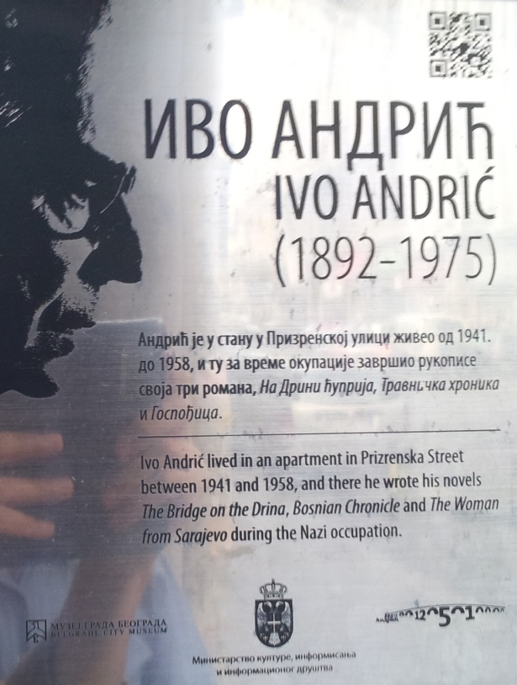
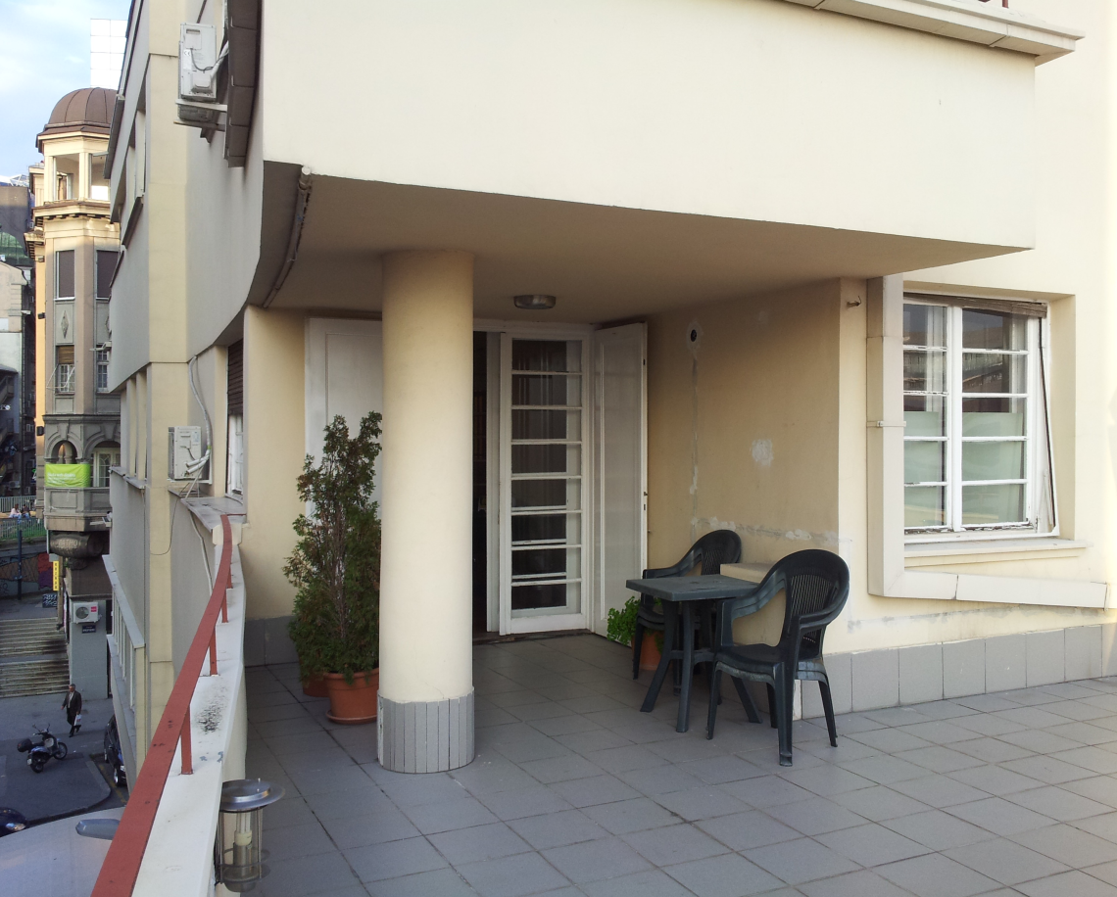
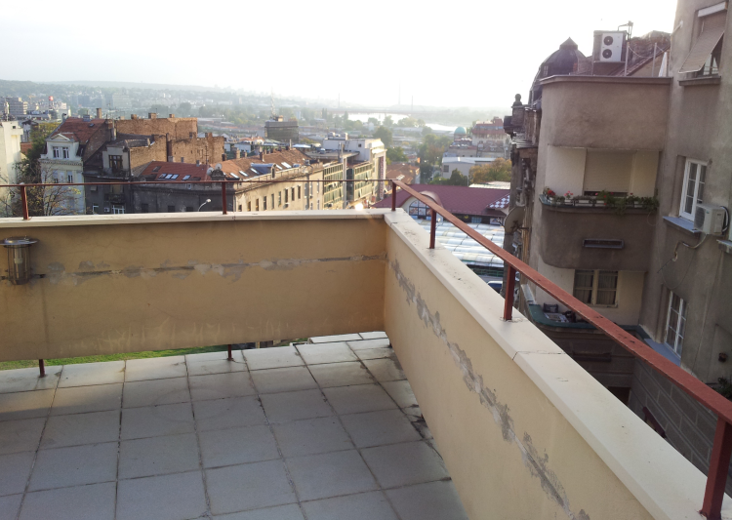
Beograd, Prizrenska 7

Slide 13
3. Vrste čitanja
Filo­loš­ko i nefi­lo­loš­ko
Cen­tral­no: knji­žev­no

Slide 14
Globalne vrste čitanja
Semantičko
Kategorijalno
Funkcijsko
Formalno
Komparacijsko

Slide 15
1. Semantičko čitanje
Sadržaj, fabula
O čemu se govori.

Slide 16
1. Kategorijalno čitanje
Kategorije u romanu (ontološke, gnoseološke, kognitivne, logičke, psihološke, književne, jezičke, stilske…)

Slide 17
Aristotel
1. suština (supstanca)
2. kvantitet
3. kvalitet
4. odnos
5. mjesto
6. vrijeme
7. položaj
8. stanje
9. radnja
10. trpljenje

Slide 18
Tišina
Hladnoća
Nasilje
Ljubav
Strast
Zanos
Mržnja
Tolerancija

Slide 19
Funkcijsko čitanje
Funkcije u romanu

Slide 20
Formalno čitanje
Poetsko
Jezičko
Stilsko
Traslatoroško

Slide 21
Komparacijsko čitanje
tekst 1: Travnička hronika ↔ tekst 2, 3…x
pisac 1: Ivo Andrić ↔ pisac 2, 3…x
žanr 1: roman ↔ žanr 2, 3…x

Slide 22
Knji­žev­ni prava­c
Struk­tu­ri­ra­nje tek­sta
Loci­ra­nje u pro­sto­ru i vre­me­nu
Orga­ni­za­ci­ja fabu­le
Aktant­i­
Obli­ko­va­nje (kom­po­zi­ci­o­no)
Inkor­po­ri­ra­nje
Tač­ka gle­diš­ta itd.

Slide 23
Nefi­lo­loš­ko čita­nje: isto­rij­sko, filo­zof­sko, etič­ko, antro­po­loš­ko, soci­o­loš­ko, kul­tu­ro­loš­ko, mito­loš­ko, poli­tič­ko…

Slide 24
Parateksteme
Travnik
hronika

Slide 25
Funkcijsko čitanje
Dva nivoa: unu­traš­nji (α-nivo) i spolj­nji (β-nivo).
α-nivo: ima­nent­ne, struk­tur­ne veze – sva­ki ele­ment jed­ne cje­li­ne ima odre­đe­nu ulo­gu
Travnik kao grad
β-nivo: kon­tek­stu­al­na ravan, odnos obje­kat ↔ pro­stor, vri­je­me, soci­jum

Slide 26
Četi­ri funk­ci­je
eks­tra­ko­re­la­ci­o­na
inter­ko­re­la­ci­o­na
intra­ko­re­la­ci­o­na
para­ko­re­la­ci­ona
Glo­bal­ne funk­ci­je
inte­gri­tet­ske (cje­lo­vi­te)
par­ci­jal­ne (seg­ment­ne)
pri­mar­ne
sekun­dar­ne

Slide 27
Funkcije u romanu Na Drini ćuprija
i romanu Travnička hronika

Slide 28
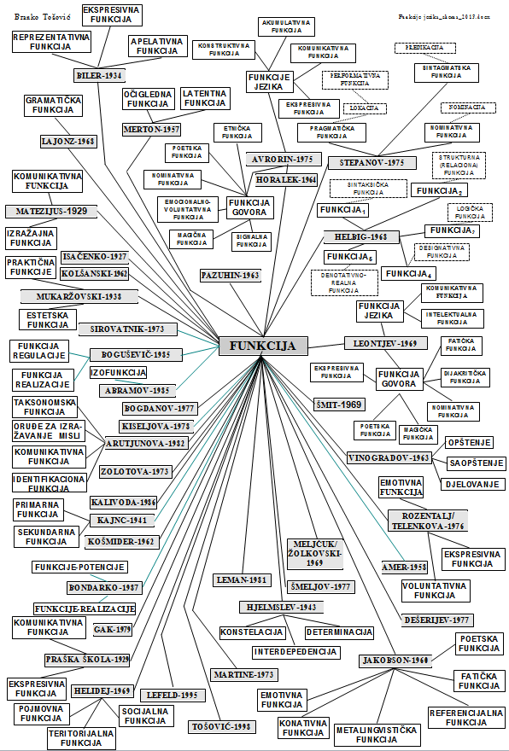

Slide 29
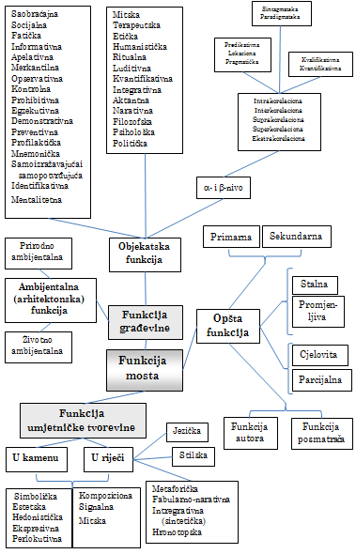

Slide 30
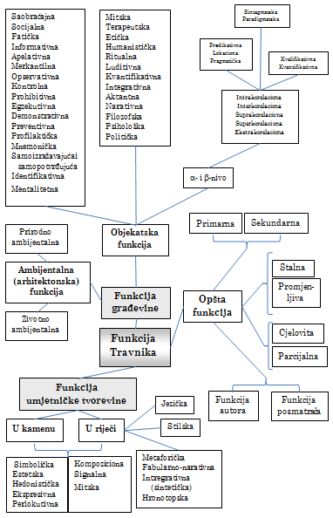

Slide 31
Citirana Literatura
Dimi­tri­je­vić 2010³: Dimi­tri­je­vić, Kosta. Raz­go­vo­ri i ćuta­nja Ive Andri­ća. Beo­grad: Pro­me­tej. 197 s.

